Slide 1
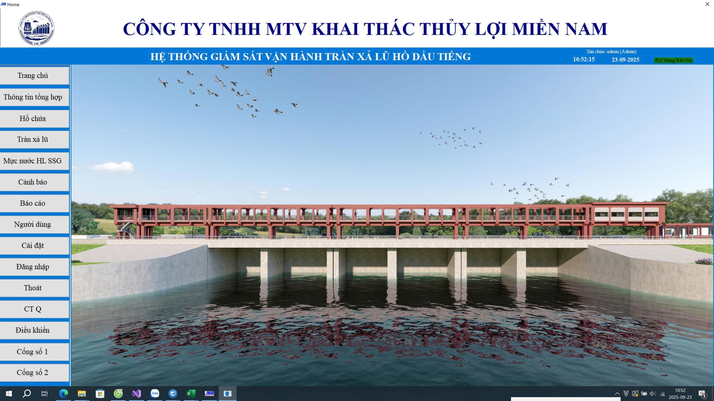
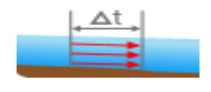

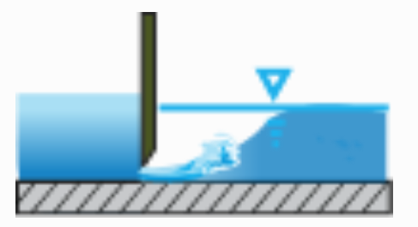

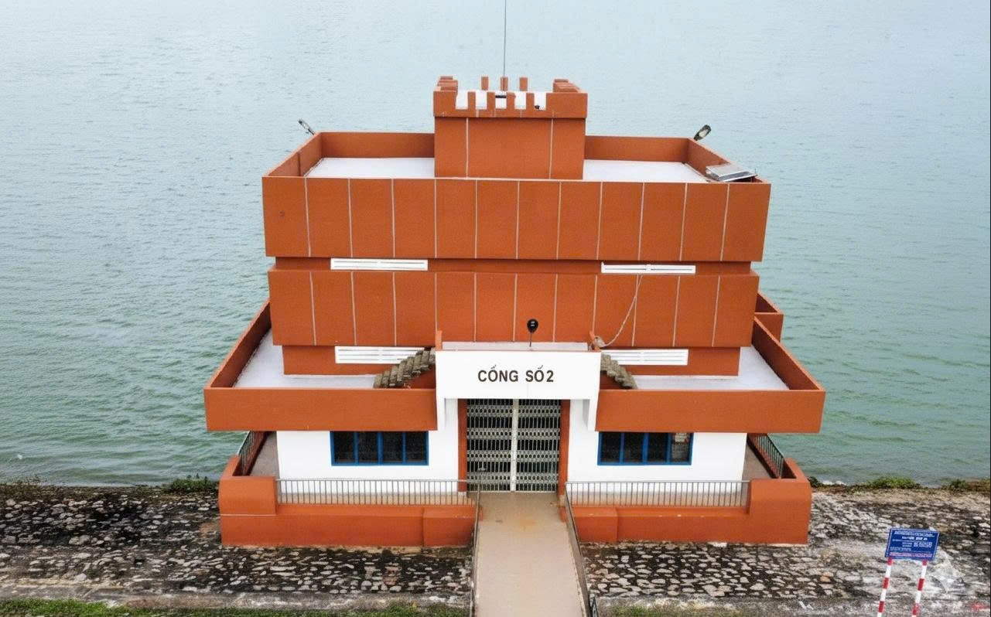
THÔNG TIN HỖ TRỢ VẬN HÀNH CỐNG SỐ 2 (KÊNH CHÍNH TÂY)
LƯU LƯỢNG Qcs2 (m³/s)
0.0
MN Thượng lưu CS2 (m)
0.00
ĐỘ MỞ CỬA a(cm)
30
MN Hạ lưu CS2 (m)
0.00
Quy mô thiết kế Cống số 2: 3 khoang cửa (3x4)m, Qtk=57,6m³/s, Zđ=+13,00m (QĐ 2316/QĐ-BNN-TCTL ngày 22/6/2020);

